Slide 1
那些人較易結婚或離婚?
2018年台中市居民的婚姻狀況分析
專題製作:何權哲

Slide 2
目錄
專題發想說明----------------------------------------------3P
收尋資料----------------------------------------------------4P
資料轉換----------------------------------------------------5P
資料儲存----------------------------------------------------6P
資料分析----------------------------------------------------7P
相關發現---------------------------------------------------17P
結論---------------------------------------------------------18P

Slide 3
專題發想說明:
近年結婚人數逐年減少，單身越來越多。
好奇結婚的人有哪些特色?
解析台中市在2018年的結婚及離婚狀況
以[那些人較易結婚或離婚?-2018台中市居民的婚姻狀況分析]為出發點去收集資料

Slide 4





收尋以下網站:
政府資料開放平台,kaggle,中華民國內政部,dataset research google
,台中市政府資料開放平台...
採用台中市政府資料開放平台的CSV資料，有同年度最多維度的資料。

Slide 5
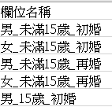
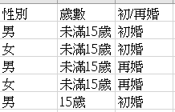

資料轉換
將下載的CSV檔資料重整，例:[項目]拆解[性別,歲數,初/再婚]，以歲數分群成[年齡區間]…

Slide 6
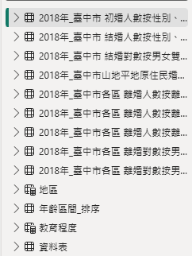
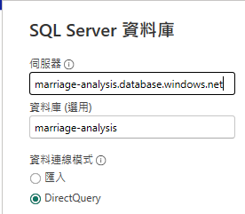
資料儲存
採用兩種方式:
1.直接將CSV資料載入至Power BI開始分析
2.先將CSV資料載入至Microsoft Azure SQL Server中，再用Power BI即時讀取資料進行分析
統一再用DAX做額外統計

Slide 7
資料分析
Power PI展示

Slide 8
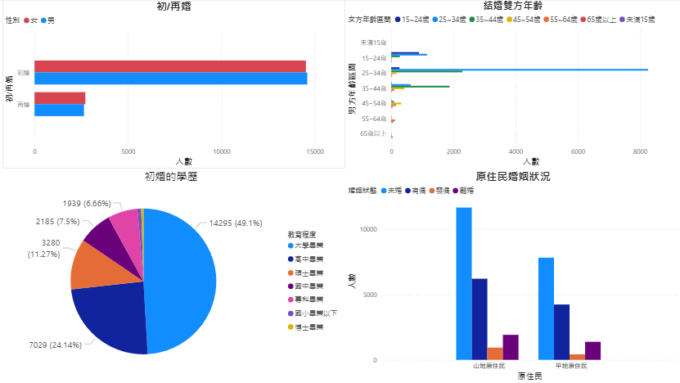
歲數相關

Slide 9
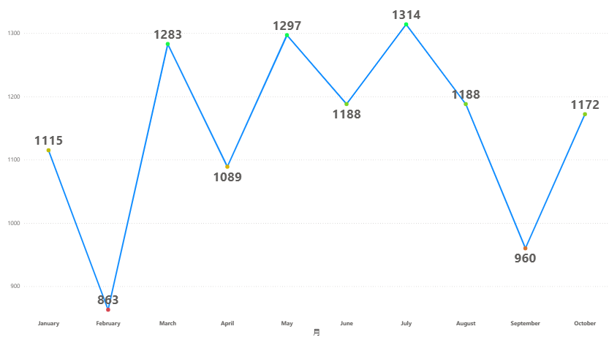
每月離婚人數

Slide 10
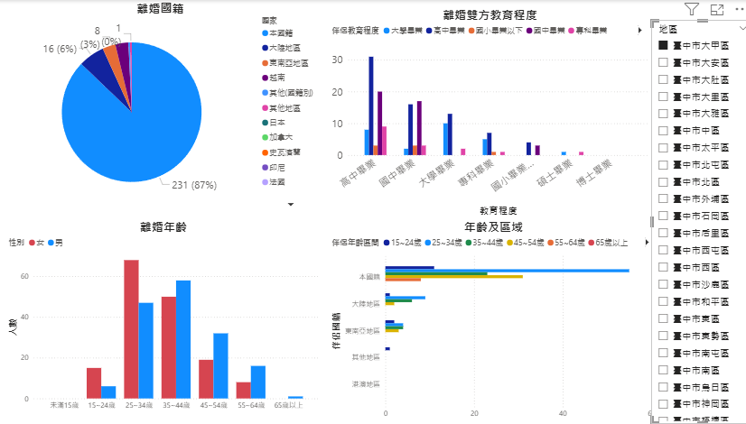
離婚-條件為臺中市大甲區

Slide 11
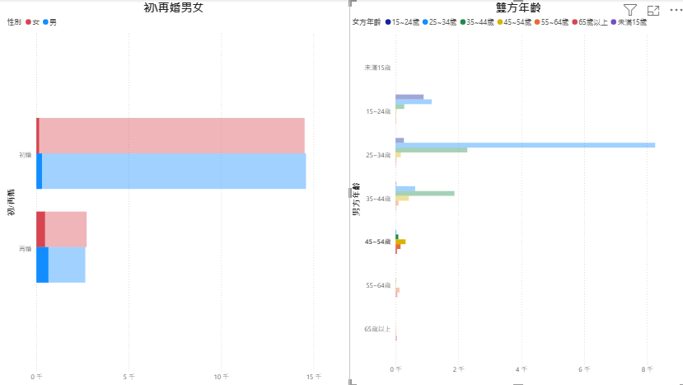
結婚

Slide 12
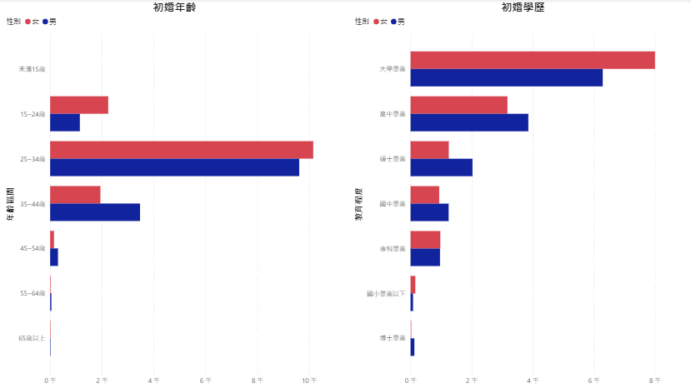

Slide 13
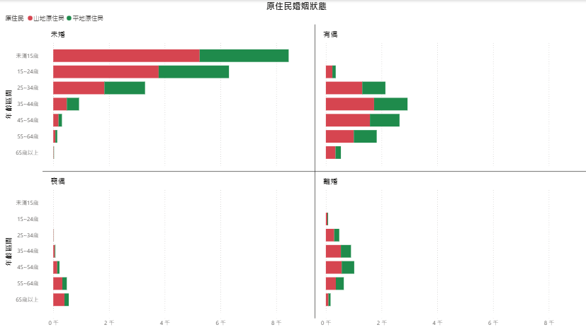

Slide 14
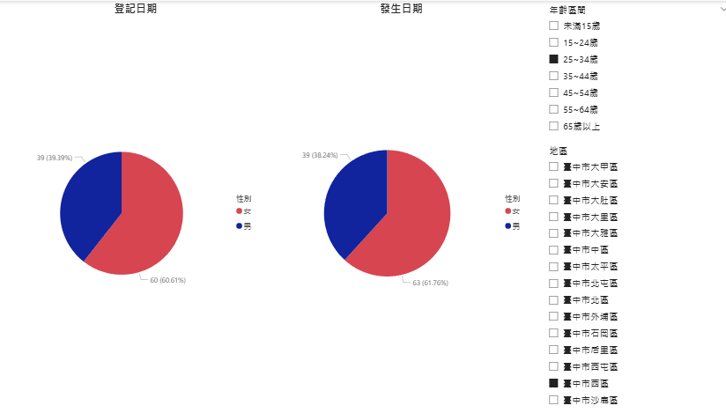
離婚-條件:25~34歲、台中市西區 登記/發生

Slide 15
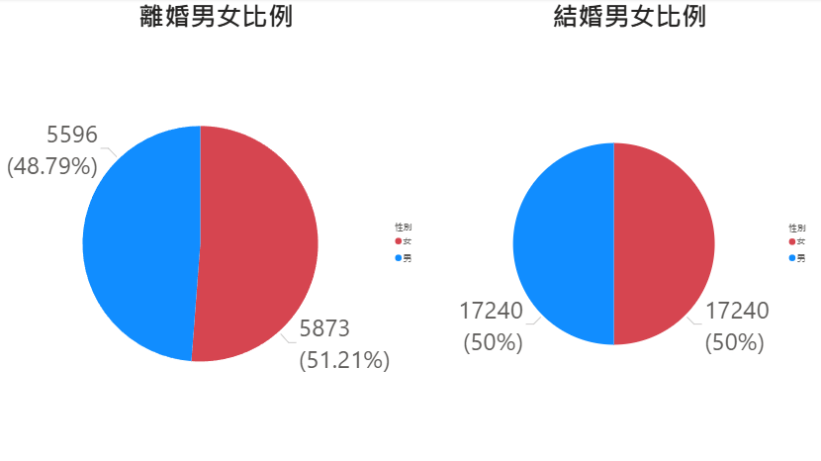
結婚/離婚男女比例

Slide 16
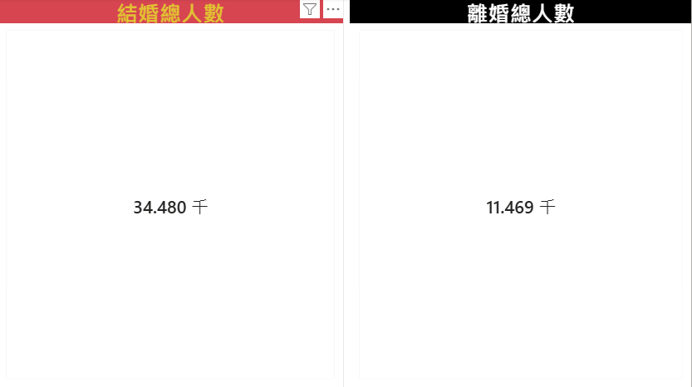
結婚離婚統計

Slide 17
額外相關發現
2018年恰逢同性婚姻合法化，可能造成同性結婚增加，同年出現離婚男女比例不對稱，女生較多， 但結婚男女比例對稱。
2018年台中集體結婚樂成宮月老加持首屆集團結婚，可能導致結婚人數增加，解釋結婚人數是離婚人數3倍以上

Slide 18
結論
台中市2018年:
25~34歲結婚人數最多，大多為初婚，35~44歲再婚人數最多。
45~54歲再婚人數開始高於初婚人數。
35~44歲離婚人數為該群最高、高中畢業的離婚人數為該群最高。
25~34歲且大學畢業的初婚人數最高。
原住民中有偶人數最多人為35~44歲，離過婚中最多人在45~54歲每月離婚中2月及9月離婚最少，剛好處於學生寒暑收假，離婚最少可能原因是2月過年期間，不想打破團圓的氣氛，且2月及9月為孩子開學的照顧需求，所以離婚人數低。

Slide 19
相關建議
相親、交友組織可以對25~34歲且大學畢業的人當成主力客群推銷。
婚姻諮詢組織可以對35~44歲或高中畢業的人群當成主力客群推銷，但最好避開2月及9月。

